Slide 1
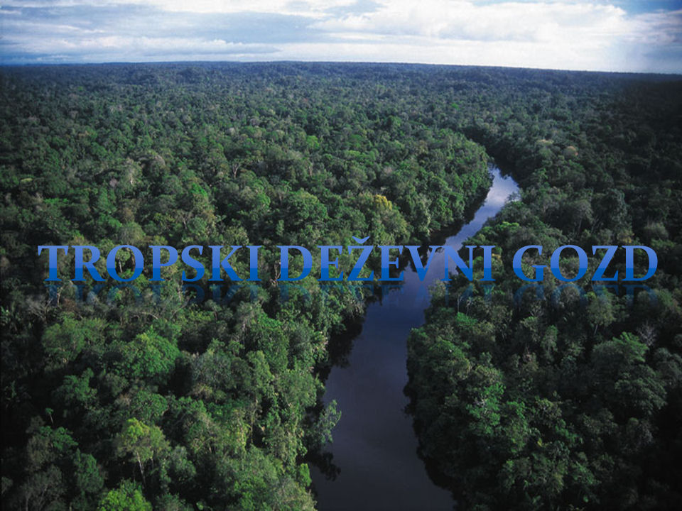

Slide 2
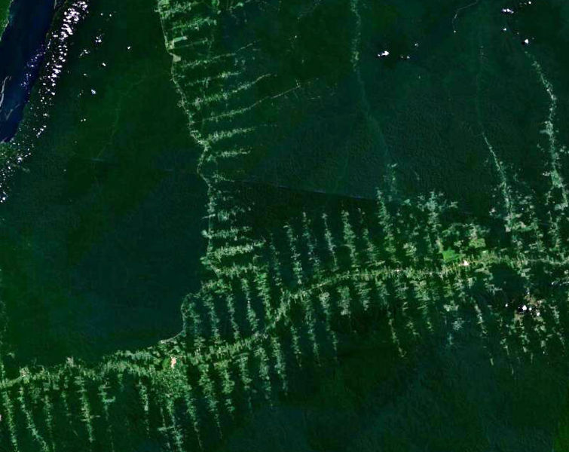
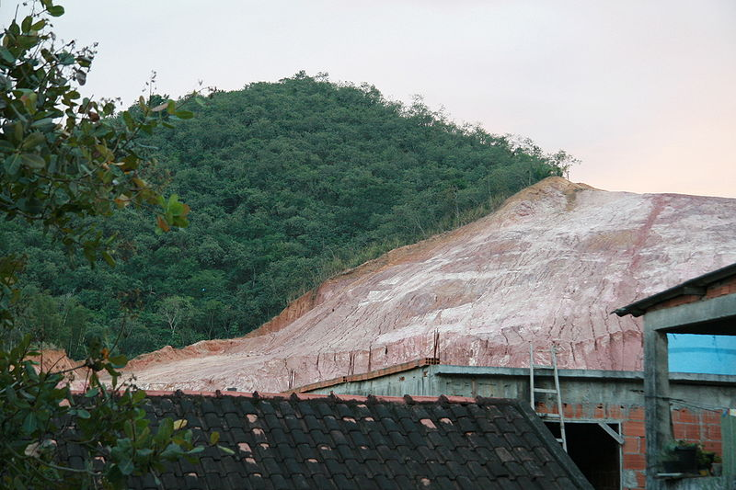
Tropski deževni gozd:
Vroči pas
Temperatura okoli 30°C
Stalna vlaga
2000mm letnih padavin
40% uničenega

Slide 3
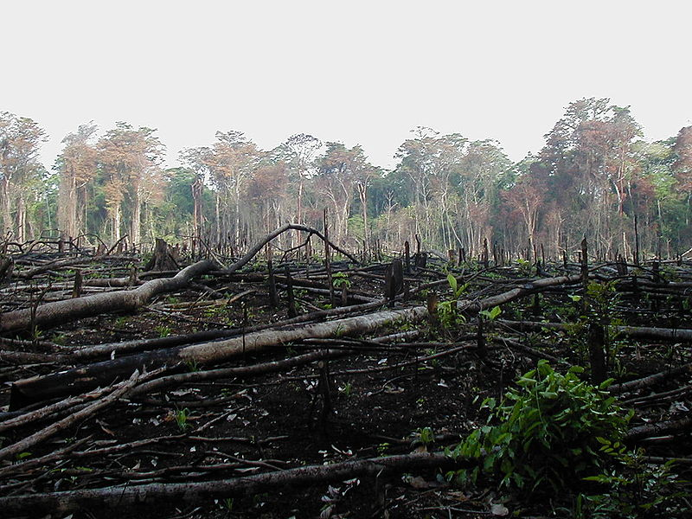
Izginjanje:
200.000 km² letno
1 nogometno igrišče na sekundo
20 površin naše države

Slide 4
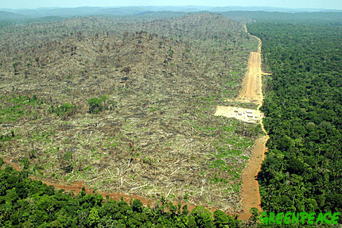
Uničevanje:
Požiganje
Sekanje
Prostor za plantaže in prebivalce

Slide 5
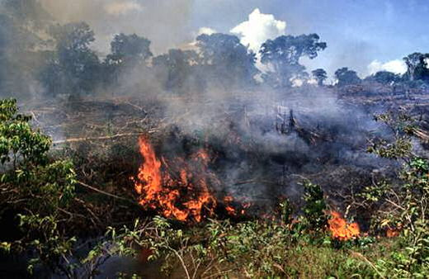
Uničevanje:
Izsekavanje razdeljeno na 40 območij
Kršenje zakona
Premalo inšpektorjev

Slide 6
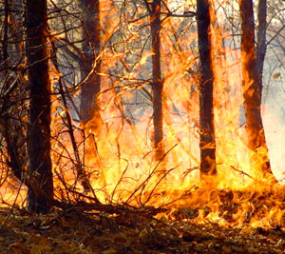
Ekologija:
Izumiranje živalskih vrst
Gozd nastajal 60 do 100 milijonov let
12% površja, danes le še 6%

Slide 7
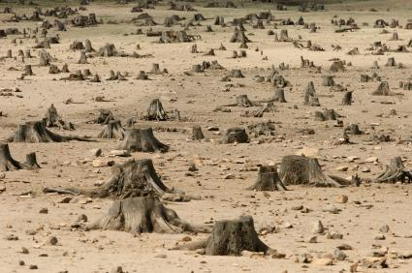
Ekologija:
30 milijonov vrst, 80% organizmov
V 30 letih bo zmanjkalo gozdov
Pomembno za medicino

Slide 8
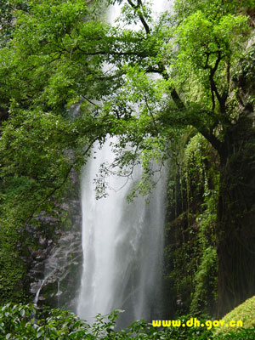
Tropski deževni gozd:
Reciklažni sistem, pljuča planeta
Proizvajanje kisika
Preprečujejo erozijo prsti

Slide 9
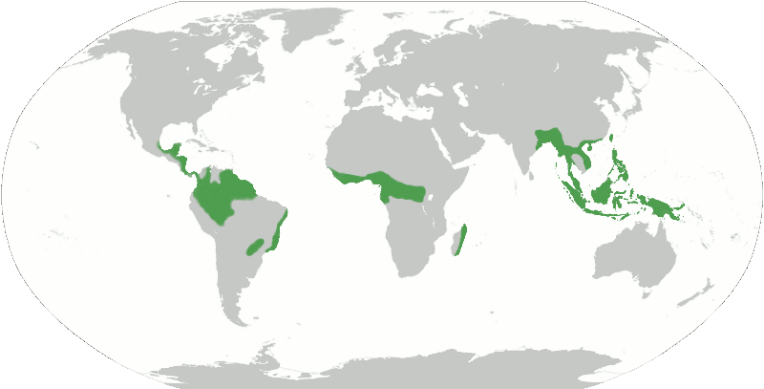
Izkoriščanje:
Požganih 40 m² za kilogram mesa
Izguba dragocenega kisika
Globalno segrevanje

Slide 10
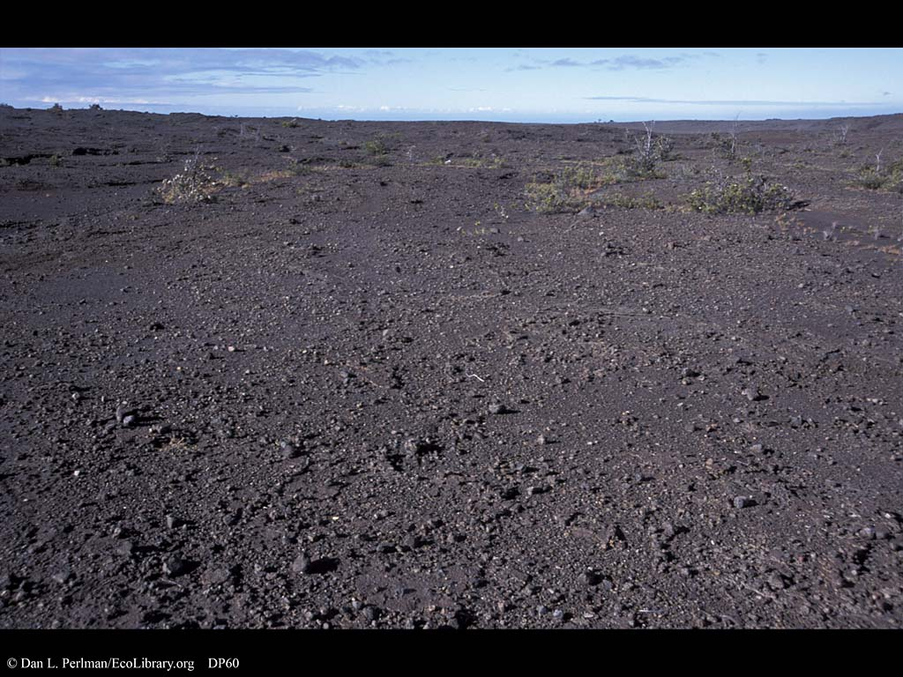
Izkoriščanje:
Pridobivanje lesa, plantaže
Izsuševanje prsti
Uničevanje domačega prostora

Slide 11
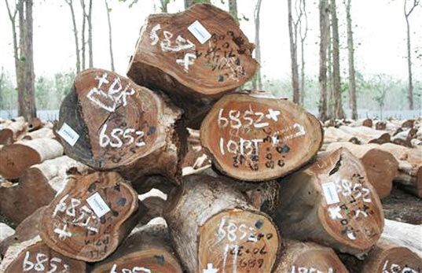
Izginjanje:
Ogrožanje živali, nevarnost požarov
V 100 letih uničeni vsi gozdovi
Občutljivost na dvig temperature

Slide 12
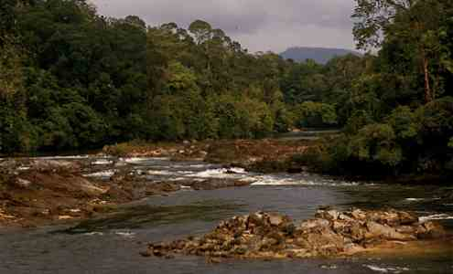
Izkoriščanje:
Polovica lesa v Evropi ilegalna
Zlato rekah, živo srebro
Zastrupitev s težkimi kovinami

Slide 13
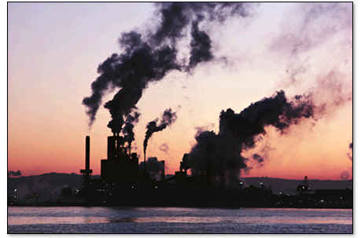
Pojmi:
Izsekavanje ali deforestacija
Požiganje in izsekavanje
Kjer zavlada puščava - Dezertacija

